Slide 1
ГИС-анализ репрезентативности сети ООПТ
Баренцевоморского региона
(Barents Euro-Arctic Region, BEAR)
Дмитрий Аксёнов
НП «Прозрачный мир»

Slide 2
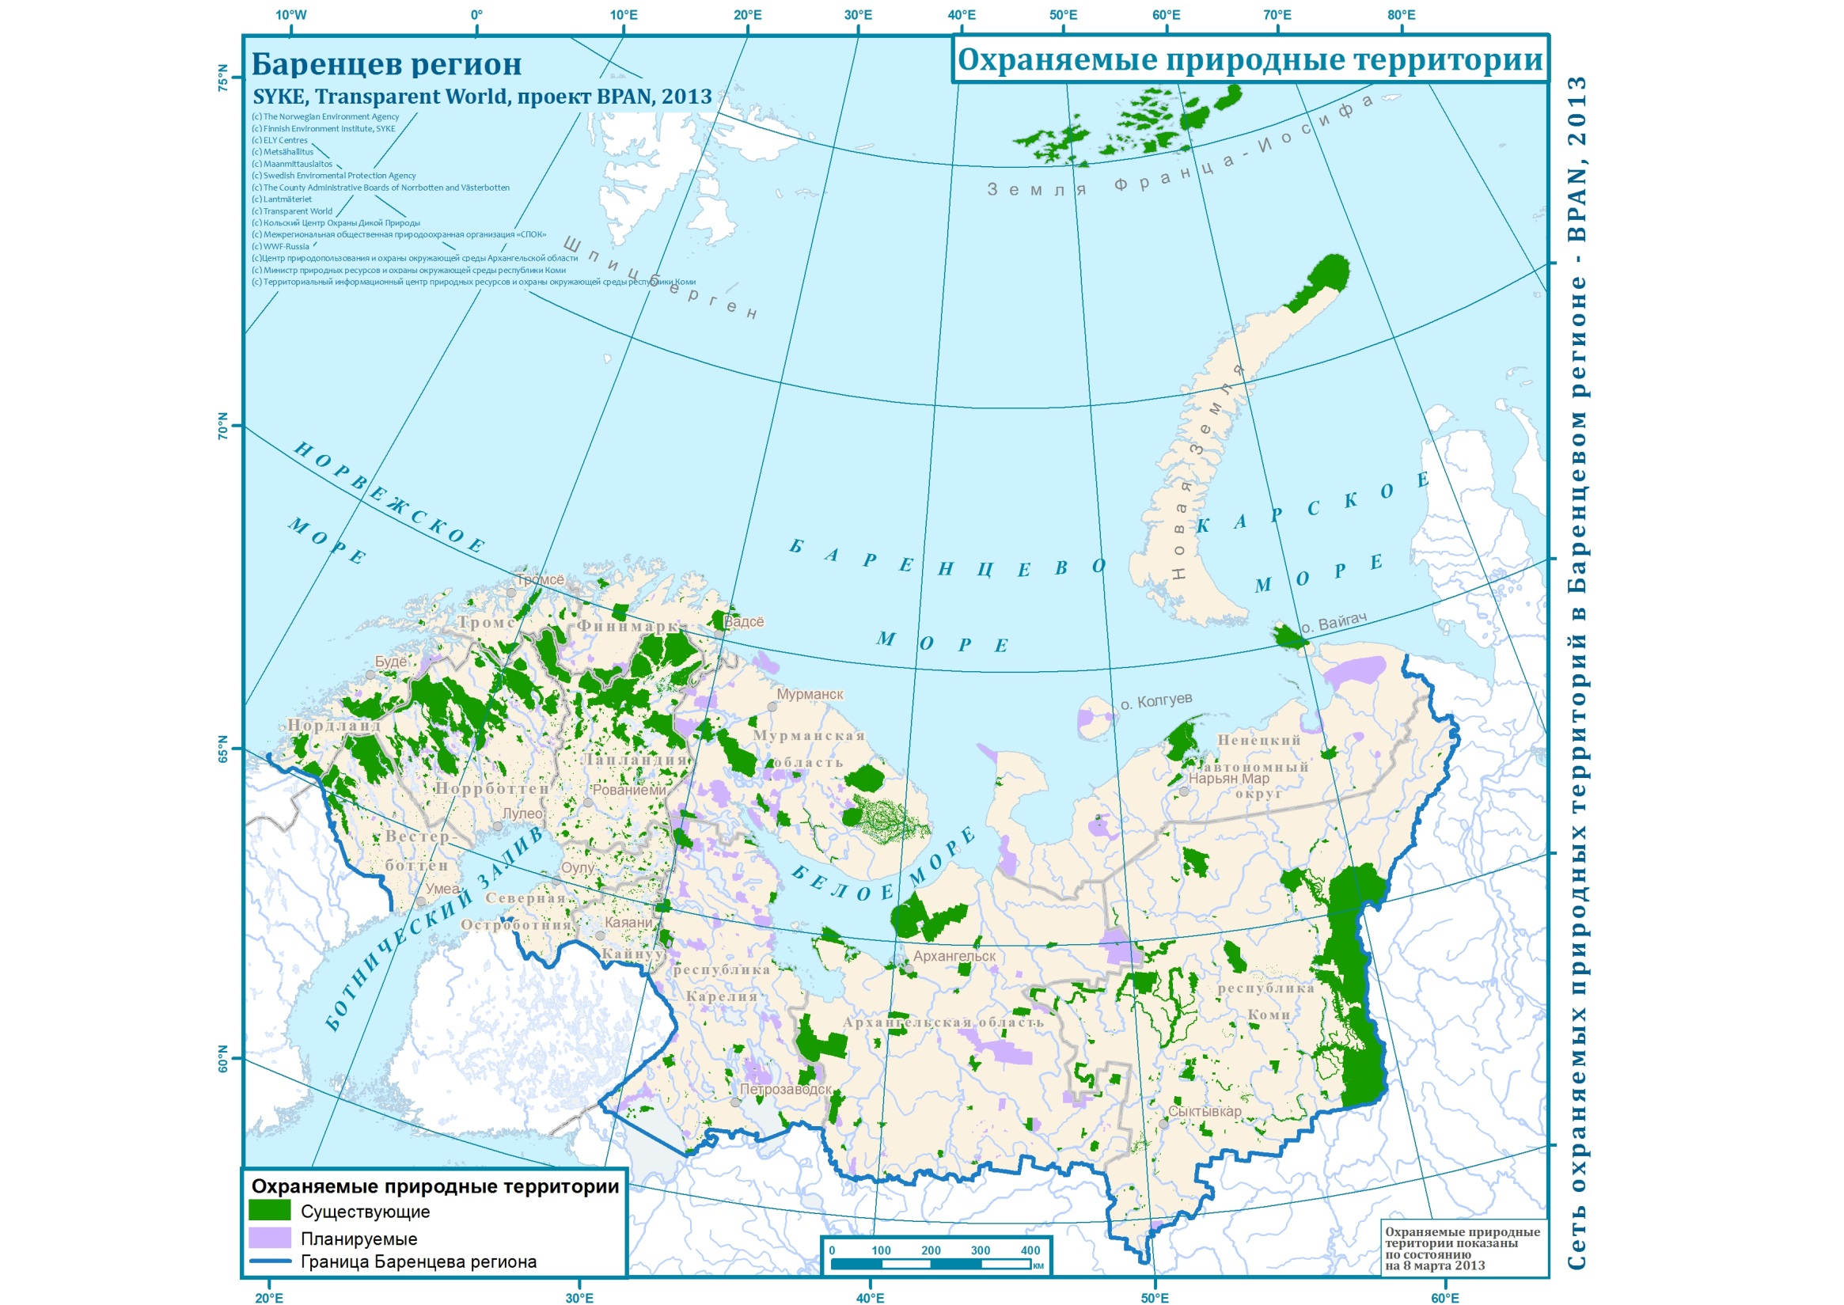

Slide 3
Площади существующих ООПТ по странам в пределах сухопутной части
Баренцевоморского региона (BEAR)

Slide 4
Доля площади существующих ООПТ от сухопутной части каждой страны в пределах Баренцевоморского региона (BEAR)
Норвегия
Швеция
Финляндия
Россия
BEAR
без Новой Земли и
Земли Франца Иосифа
Площадь ООПТ, % от общей площади страны в пределах BEAR

Slide 5
Доля площади существующих и планируемых ООПТ от сухопутной части каждой страны в пределах Баренцевоморского региона (BEAR)
Норвегия
Швеция
Финляндия
Россия
BEAR
без Новой Земли и
Земли Франца Иосифа
Площадь ООПТ, % от общей площади страны в пределах BEAR

Slide 6
Единая классификация ООПТ по режиму охраны
Класс 1 – Строгая охрана. Законодательство и режим охраны ООПТ класса 1 обеспечивают защиту от всех основных типов антропогенного воздействия, которые ведут к прямому и непосредственному уничтожению экосистем на данной территории:
  рубки леса
  добыча полезных ископаемых
  строительство, включая дорожное строительство, строительство мелиоративных систем и пр.
  Рекреационное использование может ограничиваться, но не обязательно запрещено. Допускается деятельность по восстановление природных экосистем и меры, необходимые для поддержания или увеличения природоохранной ценности территории.
Класс 2 – Средний уровень охраны. Законодательство и режим охраны ООПТ для этих территорий обеспечивают защиту от одного или нескольких, но не всех основных типов антропогенного воздействия, которые ведут к прямому и непосредственному уничтожению экосистем на данной территории.
Класс 3 – Слабая охрана. Существование таких ООПТ декларируется решениями органов власти, однако, ни один из наиболее разрушительных типов антропогенного воздействия не запрещен полностью и не ограничен в степени, достаточной для предотвращения уничтожения экосистем на данной территории.
  Тем не менее, режим охраны таких ООПТ может запрещать или ограничивать охоту, рыбную ловлю, добычу других биологических ресурсов или рекреацию.

Slide 7
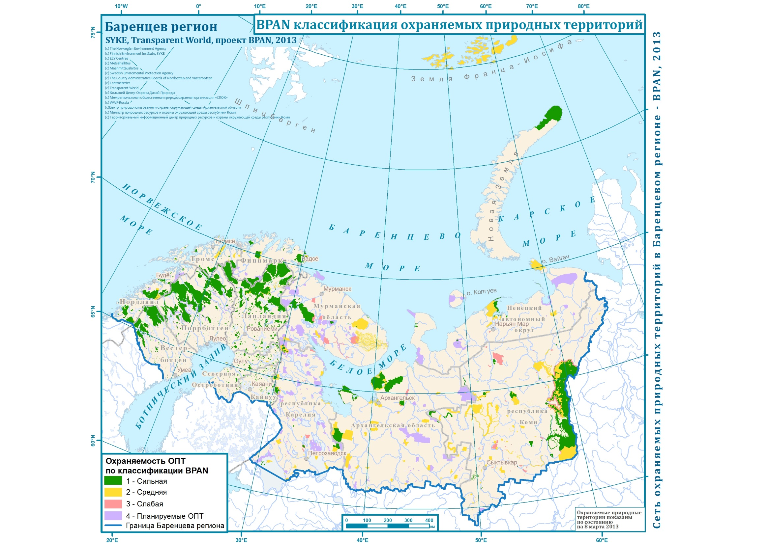

Slide 8
Соотношение площадей существующих ООПТ различных классов по режиму охраны в пределах Баренцевоморского региона, по странам
3 – слабая
охрана
2 – средний
уровень
охраны
1 – строгая
охрана
Норвегия
Швеция
Финляндия
Россия
BEAR
без Новой Земли и
Земли Франца Иосифа

Slide 9
Соотношение площадей существующих ООПТ различных классов по режиму охраны в пределах Баренцевоморского региона, по адм. регионам
Доля площади каждого класса, % от общей площади ООПТ
Финляндия
Швеция
1 – строгая
охрана
Норвегия
2 – средний
уровень
охраны
3 – слабая
охрана
Архангельская область
Республика Карелия
Россия
Республика Коми
Мурманская область
Ненецкий автономный округ
Новая Земля и Земля Франца Иосифа

Slide 10
Детальная классификация ООПТ по режиму охраны
Класс 1 (строгая охрана) дополнительно делится на три подкласса:
Подкласс 1a – Полная охрана (заповедный режим)
Установленный режим охраны для данных ООПТ должен не только защищать из от всех трёх вышеперечисленных типов антропогенного воздействия (рубки, добыча полезных ископаемых, строительство), но также и от воздействий, которые могут оказать негативное влияние на экосистемы в долгосрочной перспективе (особенно если они превышают устойчивые уровни), – таких как выпас северных оленей, добыча биоресурсов и рекреация. Посещение людьми ограничено специально оговоренным набором случаев, например, посещение только специальных визит-центров, специально выделенных троп, по специальным разрешениям для научной работы.
Подкласс 1b – Строгая охрана
Установленный режим охраны для данных ООПТ сходен с таковым для класса 1а, однако, он допускает некоторые формы существенного использования биологических ресурсов территории (такие как охота и рыбная ловля, сбор грибов и ягод, выпас северных оленей) и связанный с ними доступ людей на территорию для местных жителей и коренных малочисленных народов. Однако, доступ для остальных категорий населения по-прежнему ограничен набором специальных случаев (посещение специальных визит-центров и выделенных троп, доступ в зимнее время без моторных транспортных средств, научные исследования и пр.)
Подкласс 1c – Сильная степень охраны
Установленный режим охраны для данных ООПТ от наиболее разрушительных типов антропогенных воздействий такой же, как и для классов 1a и 1b. Рекреация и другие виды деятельности могут регулироваться, но не так строго, как для других подклассов. Доступ людей на территории не ограничен, если не связан с запрещёнными видами деятельности. Этот подкласс удовлетворяет минимальным требованиям класса 1 (строгая охрана).

Slide 11
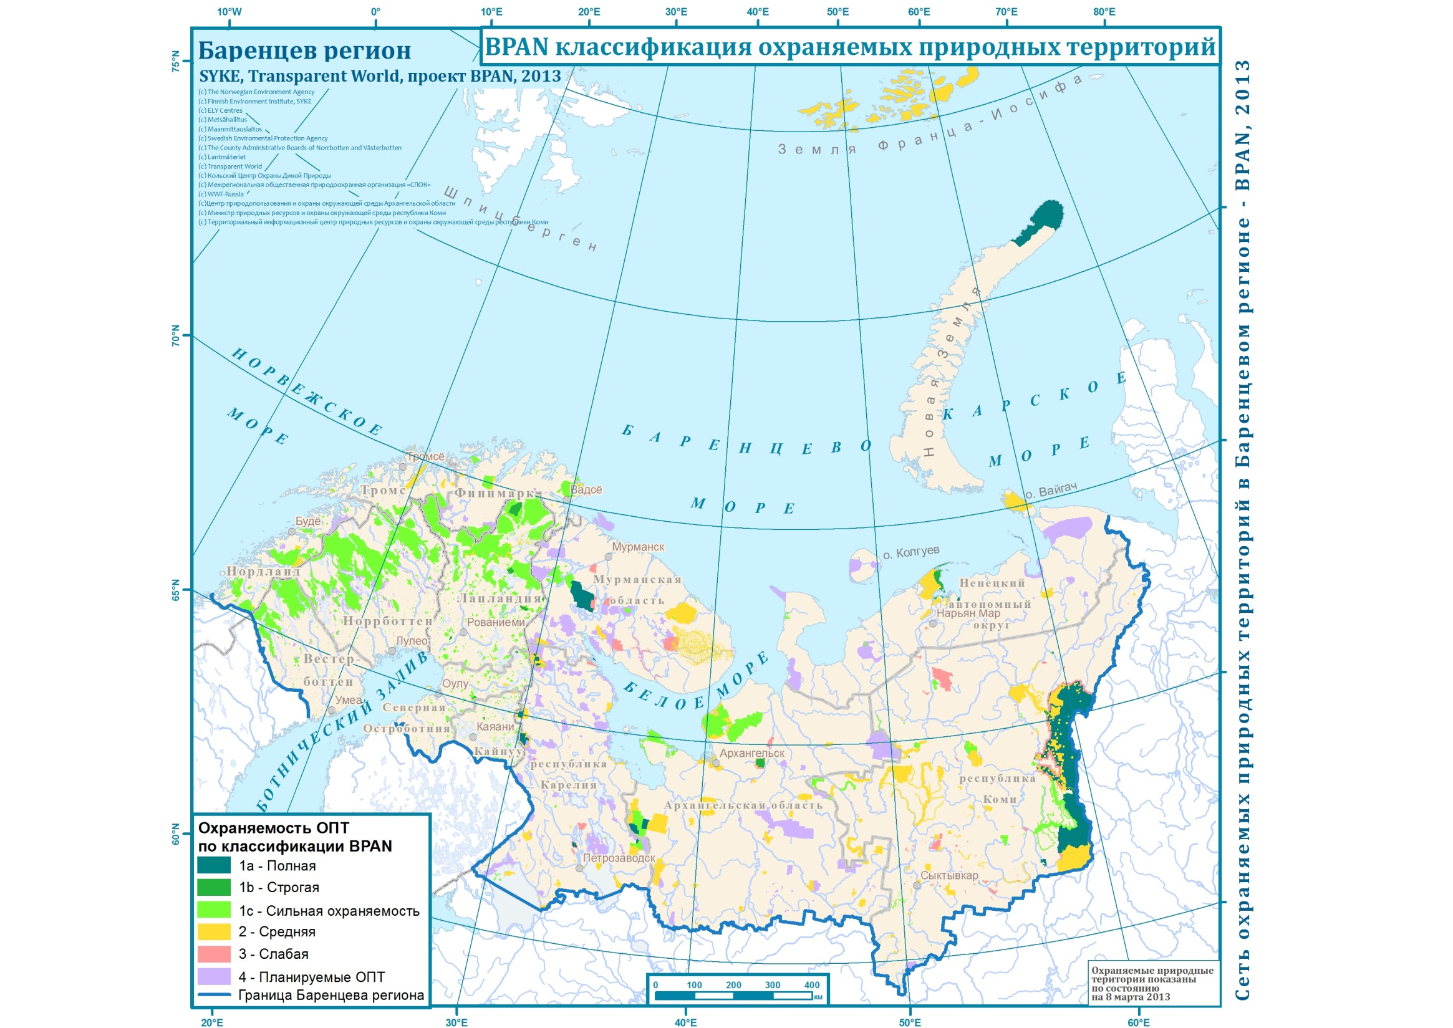

Slide 12
Соотношение площадей существующих ООПТ различных классов по режиму охраны (детальная классификация) в пределах Баренцевоморского региона, по странам
Норвегия
Доля площади каждого класса, % от общей площади ООПТ
Швеция
1а
1b
Финляндия
1c
2
3
Россия

Slide 13
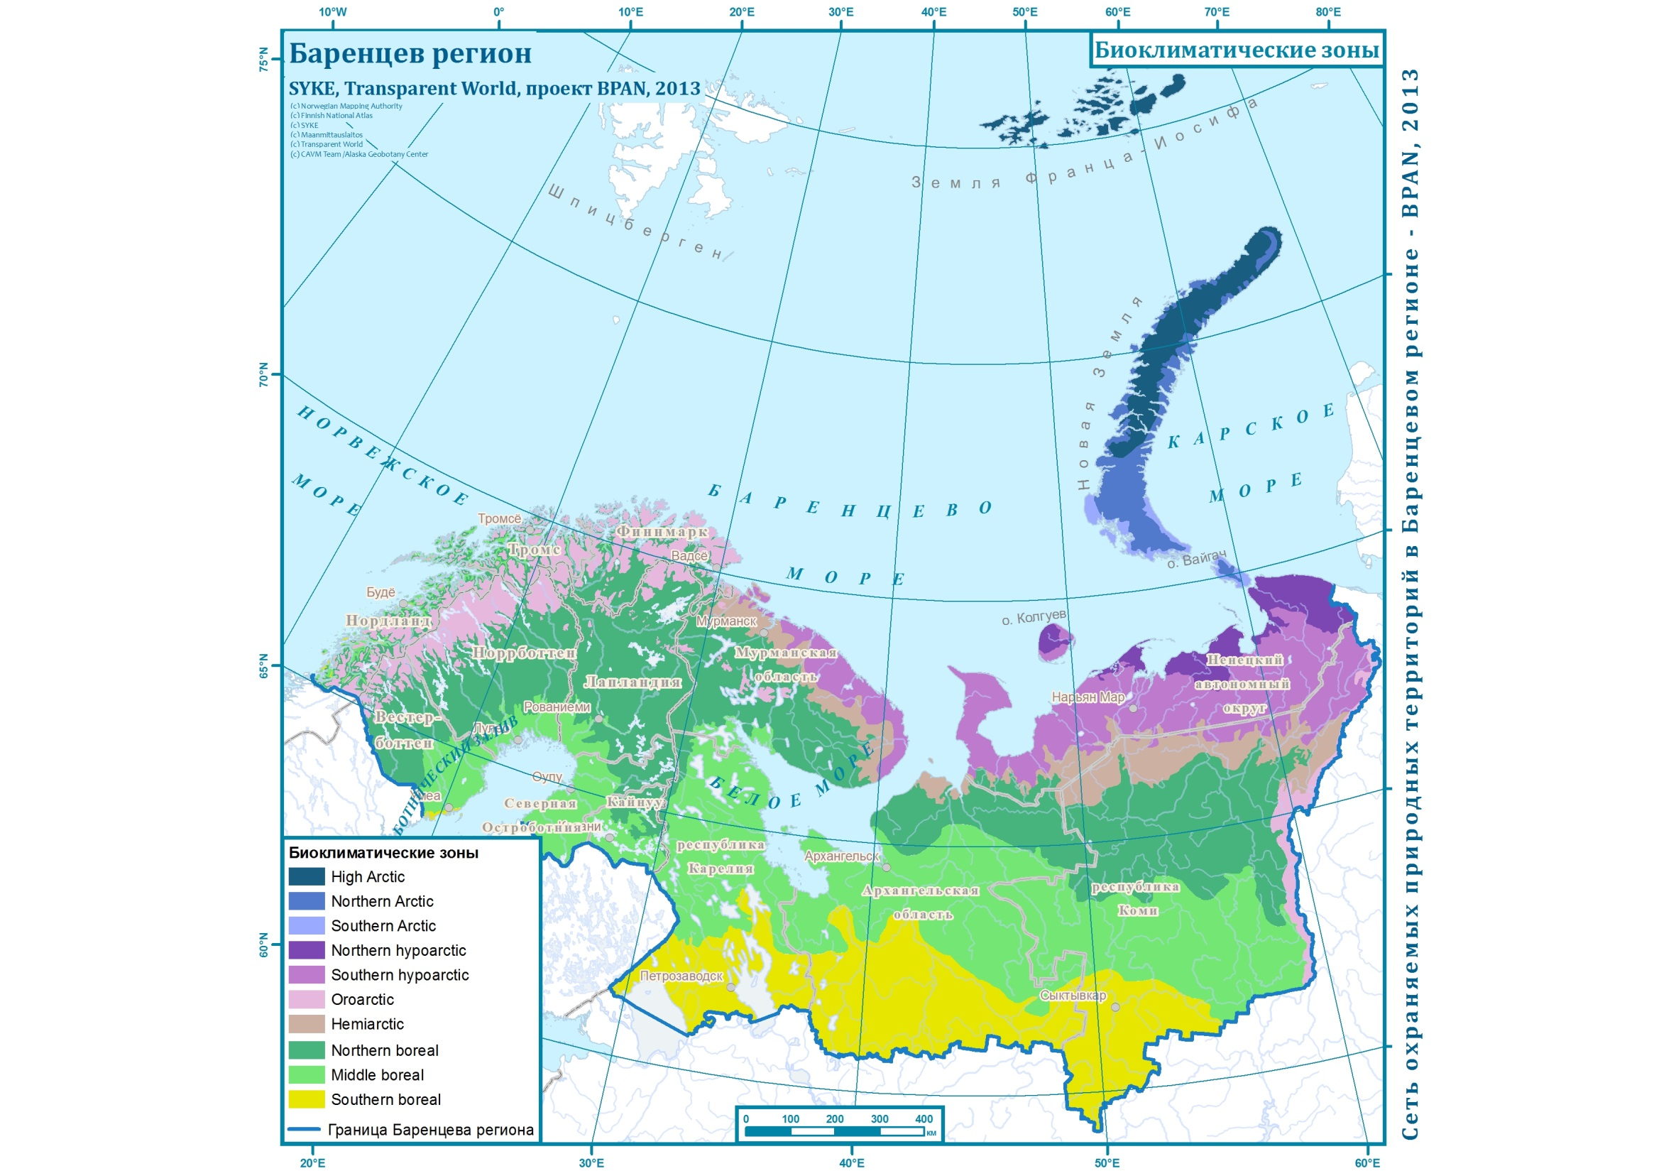

Slide 14
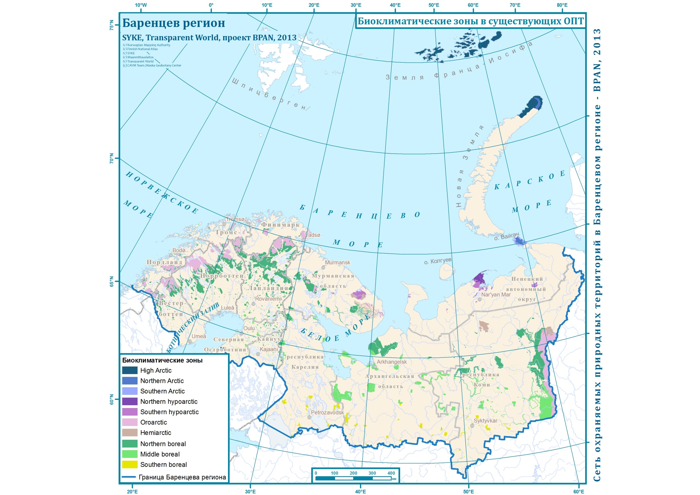

Slide 15
Распределение площади ООПТ по биоклиматическим зонам в пределах Баренцевоморского региона,
% от общей сухопутной площади ООПТ
Финляндия
Доля площади каждой биоклиматической зоны, % от общей площади ООПТ
Швеция
Норвегия
Россия

Slide 16
Площадь каждой биоклиматической зоны в пределах ООПТ, % от общей площади данной зоны в пределах Баренцевоморского региона в каждой стране
Норвегия
Швеция
Финляндия
Россия

Slide 17
Диспропорция в охране по биоклиматическим зонам
Среди биоклиматических зон лучше всего охраняются крайняя арктическая зона (фактически, полярные пустыни) и ороарктическая зона (безлесые гольцы и горные тундры)
Примерно 42% от общей территории этих зон в пределах Баренцева региона находятся в составе ООПТ
Все прочие зоны охраняются в разы меньше. Порога в 17% достигает, кроме них, ещё только северная бореальная зона (самые северные и наименее продуктивные леса), которая представлена в ООПТ заметно лучше средней и южной бореальной.
В Архангельской области, например, доля охраняемых территорий в пределах бореальной зоны также ниже 17% (14,35%)

Slide 18
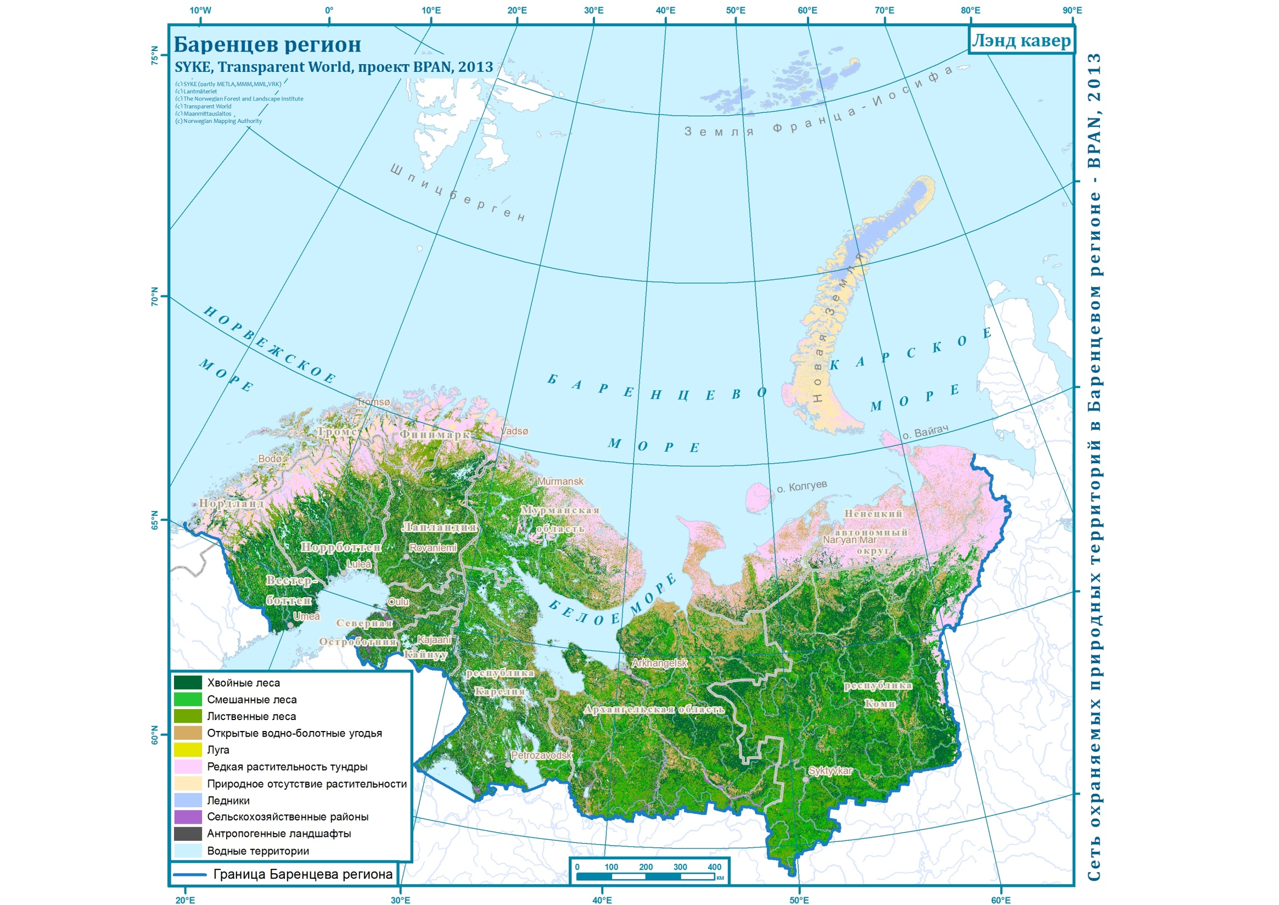

Slide 19
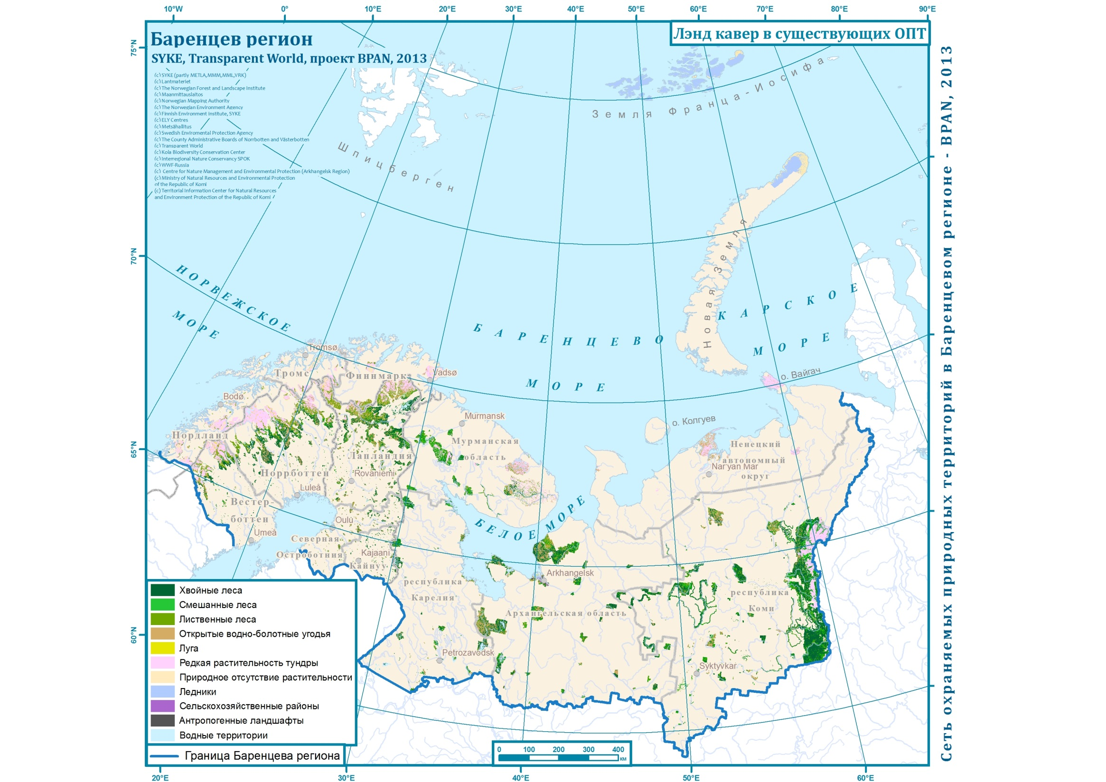

Slide 20
Распределение площади ООПТ по классам земного покрова в пределах Баренцевоморского региона, % от общей сухопутой площади ООПТ
Финляндия
Доля площади каждого класса, % от общей площади ООПТ
хвойные леса
смешанные леса
лиственные леса
открытые болота
травяные сообщества
тундры
скалы, песок (прир.)
снег и лёд
сельхозугодья
застройка
вода
Швеция
Норвегия
Россия

Slide 21
Площадь каждого класса земного покрова в пределах ООПТ, % от общей площади данного класса в пределах Баренцевоморского региона в каждой стране
хвойные леса
смешанные леса
лиственные леса
открытые болота
травяные сообщества
тундры
скалы, песок (прир.)
снег и лёд
сельхозугодья
застройка
вода
Норвегия
Швеция
Финляндия
Россия

Slide 22
Диспропорция в охране лесных и нелесных территорий
В целом, в пределах Баренцевоморского региона в ООПТ охраняется заметно бОльшая доля нелесных территорий (болот, тундр, ледников, голых скал и водой поверхности) от их общей площади в регионе, чем доля лесных территорий
Эта диспропорция особенно выражена в Финляндии, Швеции и Норвегии, в то время как подход при создании российских ООПТ выглядит более сбалансированным
В целом по региону порог в 17% охраняемых экосистем достигают лишь ледники и луга (последних в регионе просто исчезающе мало) – для всех прочих изученных экосистем доля охраняемых не достигает 17%

Slide 23
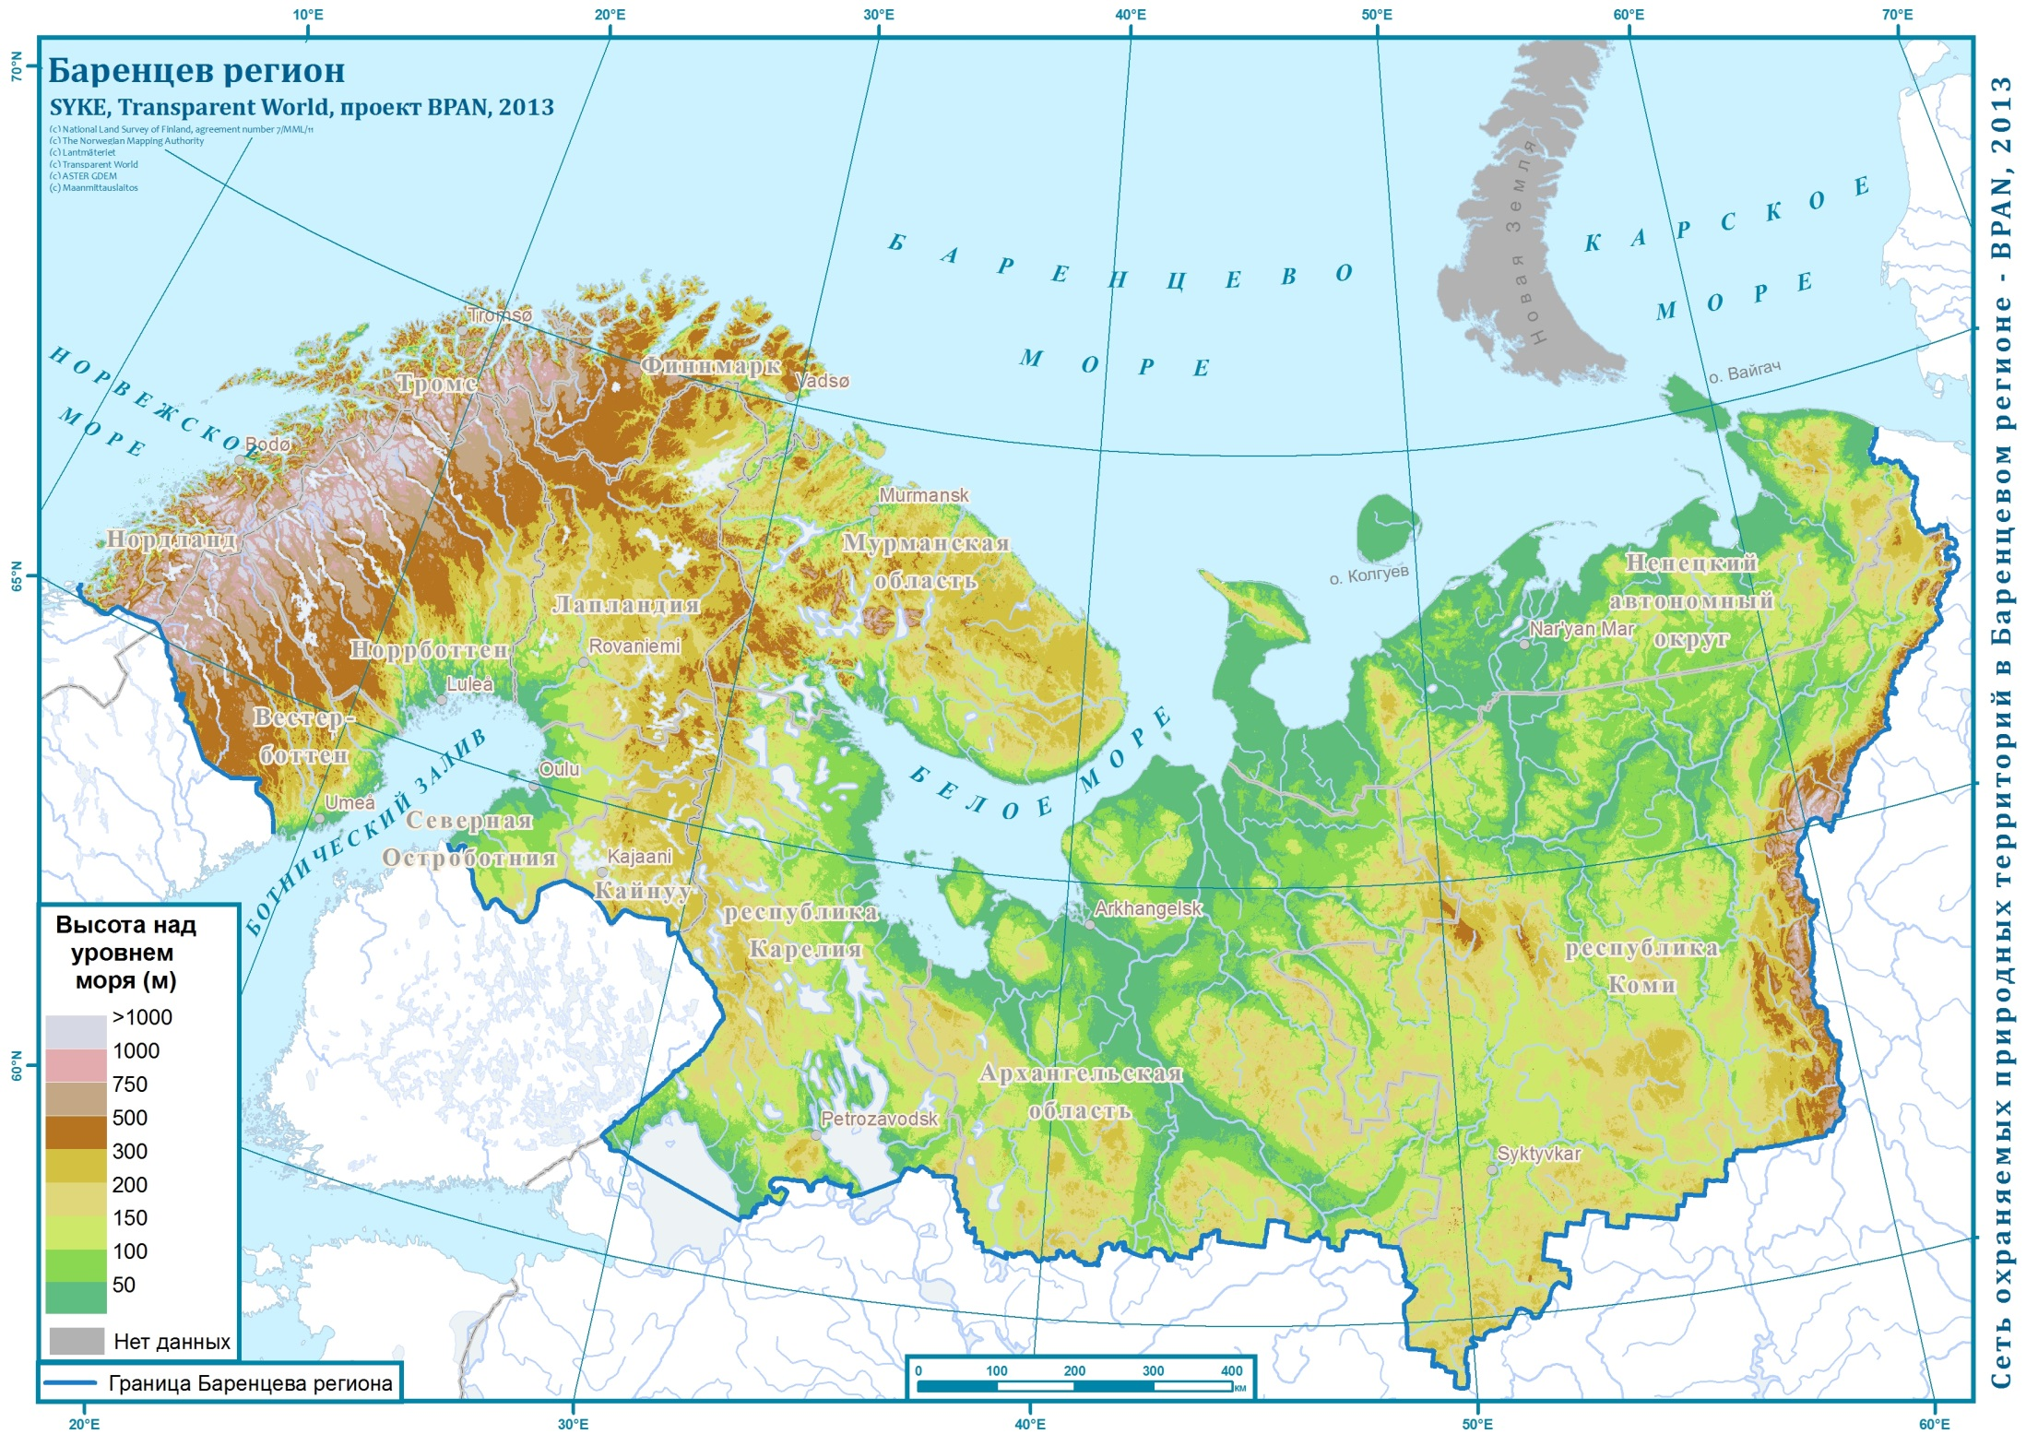

Slide 24
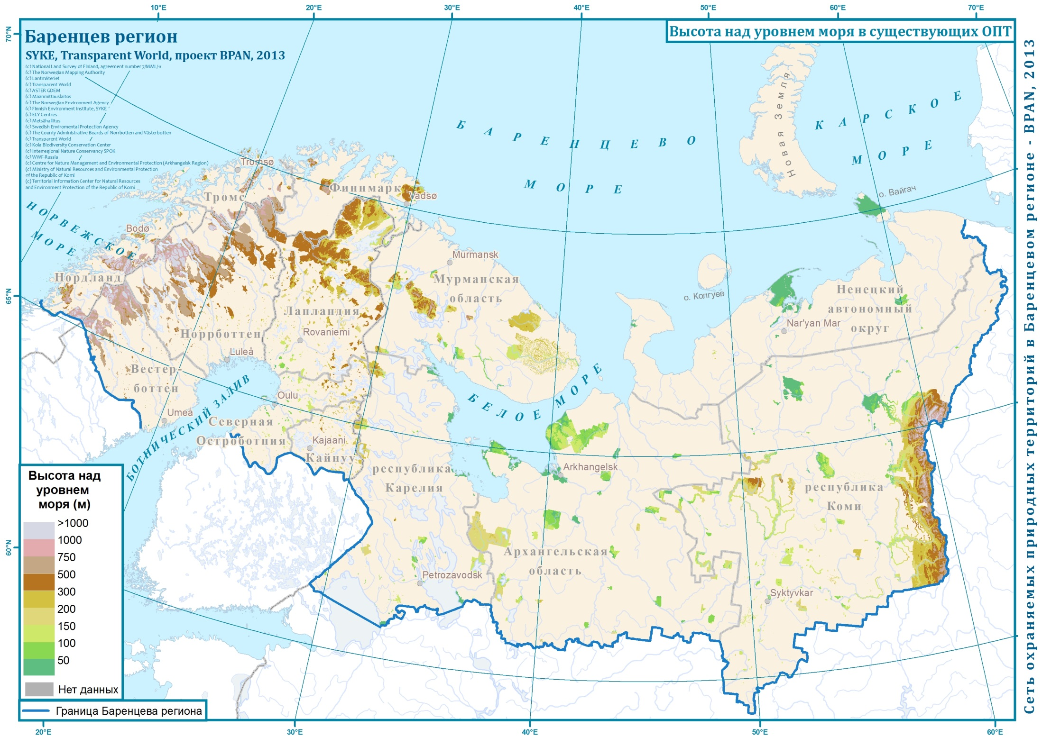

Slide 25
Распределение площади ООПТ по высотным зонам в пределах Баренцевоморского региона, % от общей сухопутной площади ООПТ
Доля площади каждой высотной зоны, % от общей площади ООПТ
Финляндия
Швеция
Норвегия
Россия,
материковая часть
BEAR,
материковая часть

Slide 26
Площадь каждой высотной зоны в пределах ООПТ,
% от общей площади данной зоны в пределах Баренцевоморского региона в каждой стране
Финляндия
Швеция
Норвегия
Россия
(материковая часть)
BEAR
(материковая часть)

Slide 27
Диспропорция в охране разных высотных зон
Во всех странах и по региону в целом местообитания, расположенные на рельефе на более низких высотах (обычно более продуктивные, богатые и разнообразные) охраняются лучше, чем расположенные на более высоких (обычно более низкопродуктивные)
Все территории, расположенные ниже 300 метров, охраняются меньше, чем на 17%, а расположенные выше – более, чем на 17%
За несколькими исключениями, для всех стран прослеживается тенденция, что чем выше зона, тем лучше она охраняется

Slide 28
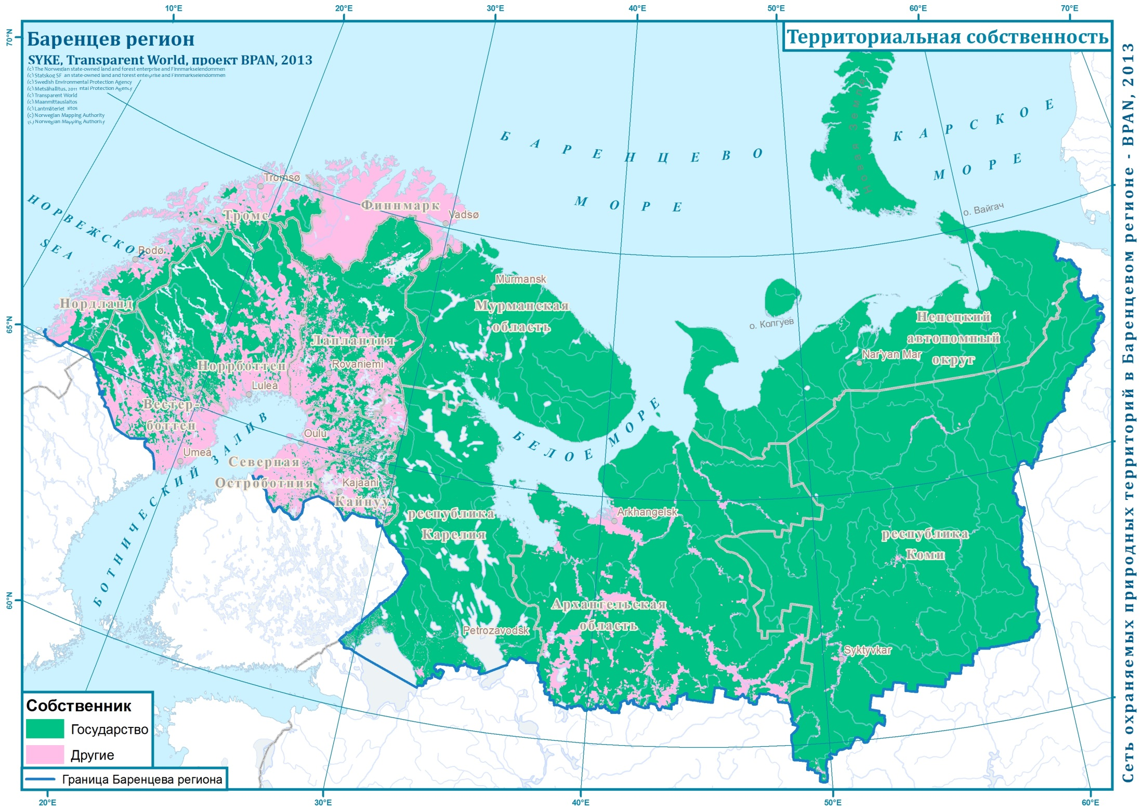

Slide 29
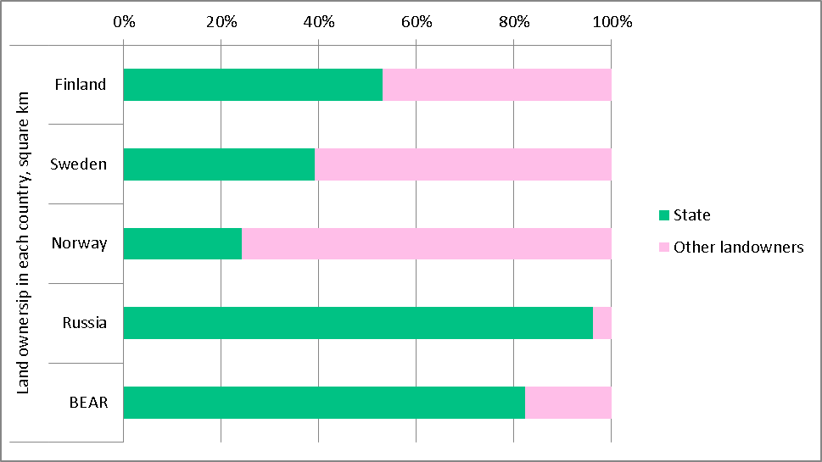
Структура формы собственности на землю,
% от общей площади земель BEAR в каждой стране
Доля земель разной формы собственности, % от общей площади земель
Финляндия
Швеция
государственная
Норвегия
иная
Россия

Slide 30
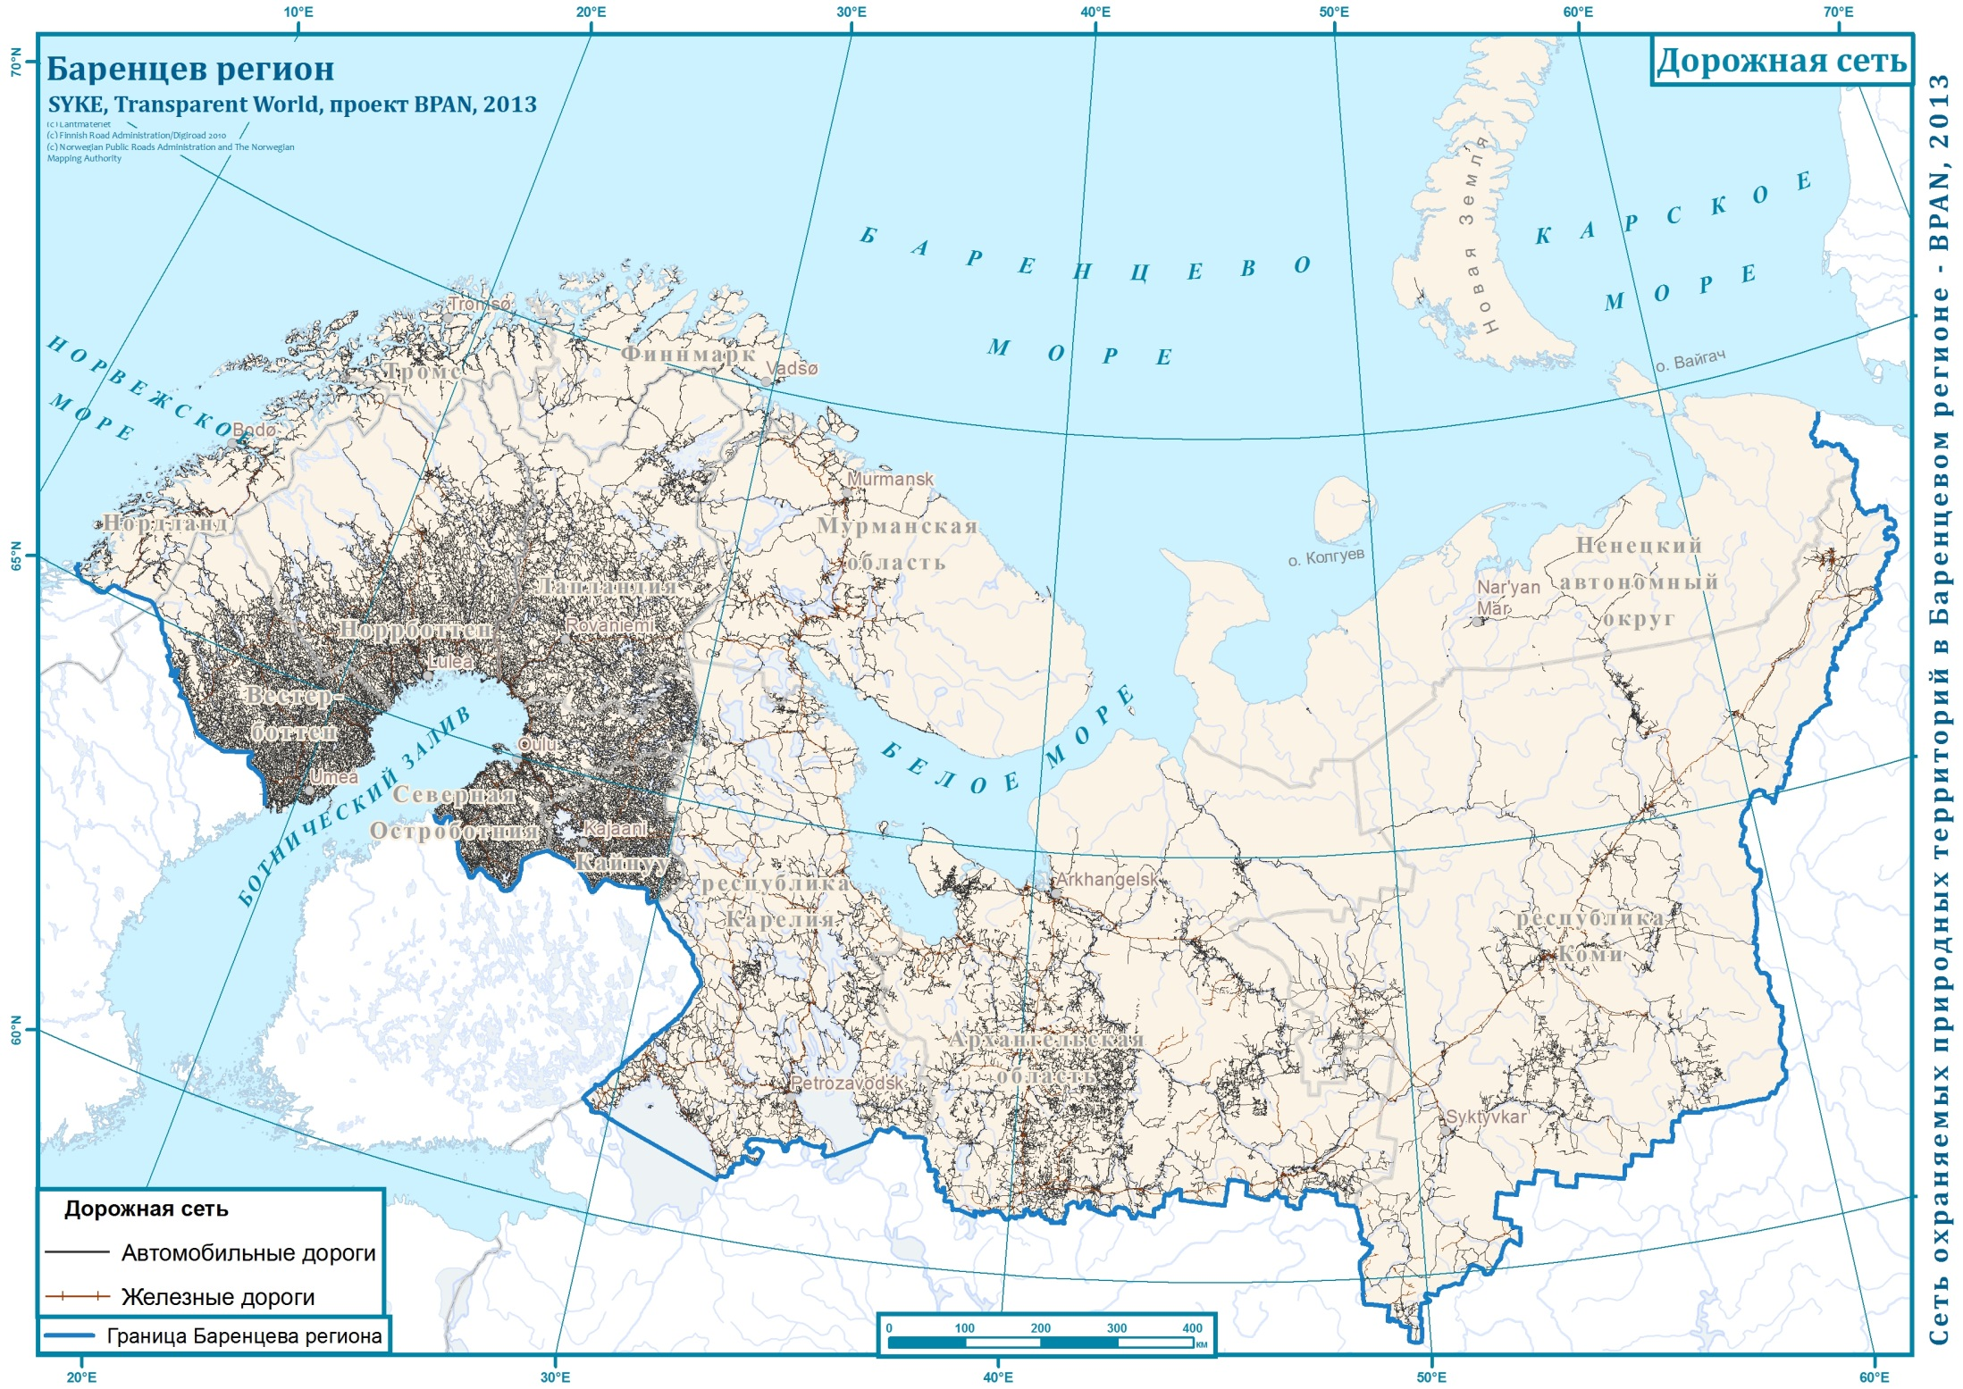
Дорожная сеть Баренцевоморского региона

Slide 31
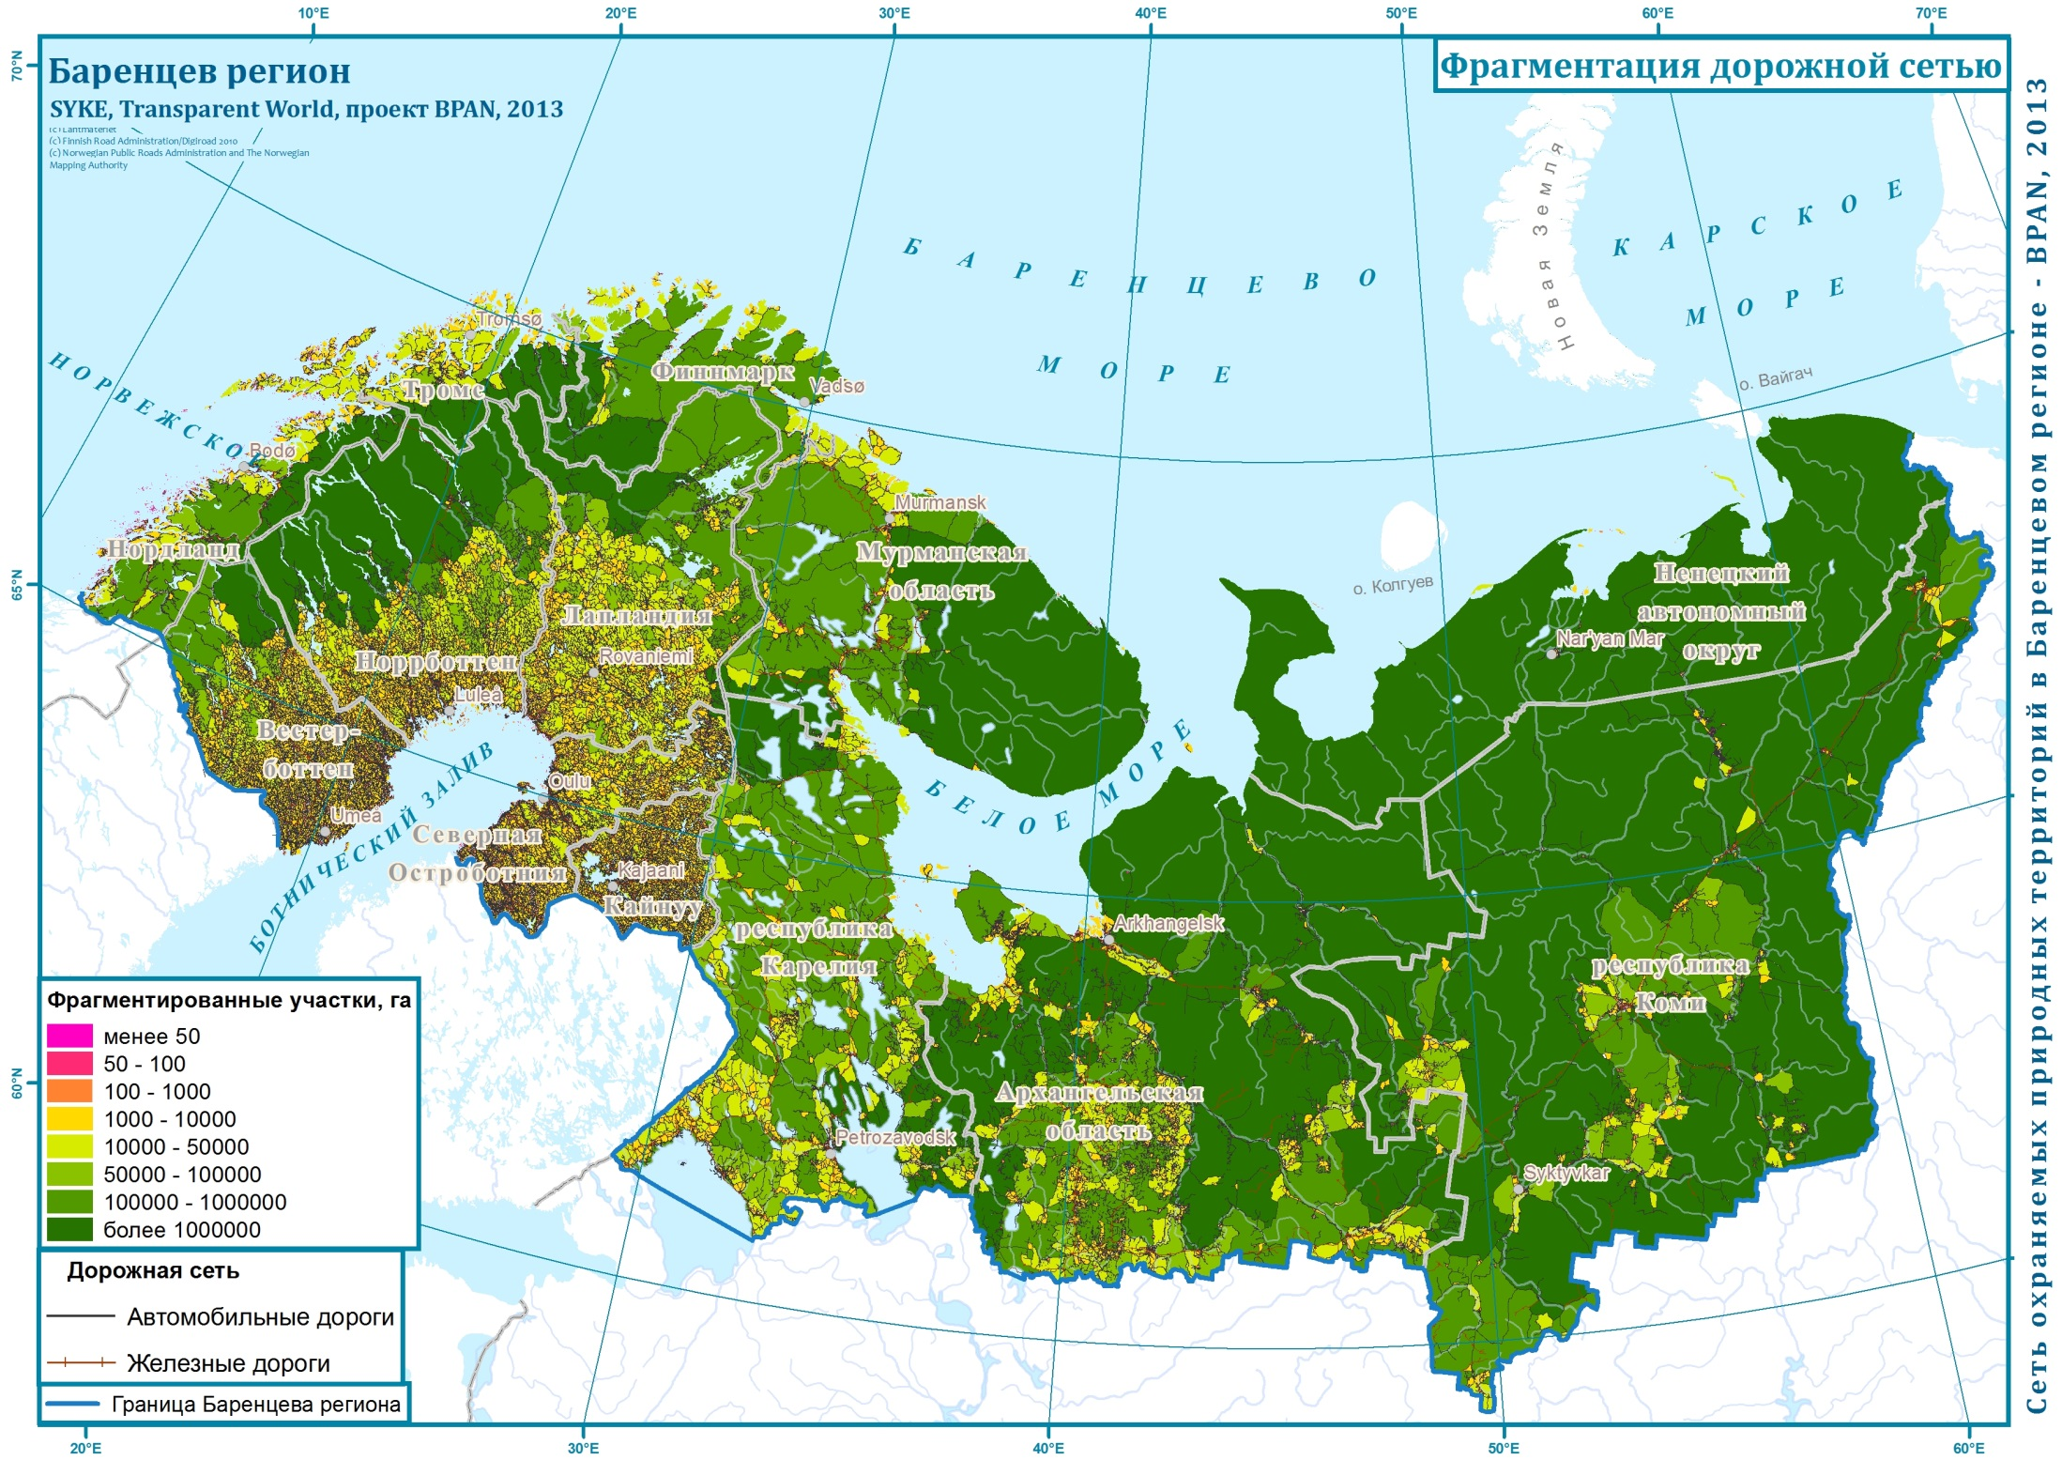
Нефрагментированные территории, по размеру

Slide 32
Анализ связанности, основные принципы
Ранее выявленные малонарушенные территории рассматривались как «ядра» биоразнообразия
Все сухопутные территории были разделены по типу земного покрова на три класса:
  Прозрачные для миграции соответствующих видов
  Полу-прозрачные
  Непрозрачные
Были учтены дороги и другие препятствия для миграции видов
Для разных типов экосистем и разных групп видов необходимы различные карты связанности

Slide 33
Схема реклассификации классов земного покрова для карты связанности лесов
 | CORINE biotope types (Nordic countries) | TW classification (Russia)
Прозрачные | 23 (311). Broad-leaved forest 24 (312). Coniferous forest 25 (313). Mixed forest | 01 spruce forest 02 green-moss pine forest 03 lichens pine forest 04 sphagnum pine forest 05 deciduous forest 06 mixed forest
Полу-прозрачные | 29 (324). Transitional woodland/shrub 12 (211). Non-irrigated arable land 18 (231). Pastures 19 (241). Annual crops associated with permanent crops 20 (242). Complex cultivation patterns 21 (243). Land principally occupied by agriculture, with significant areas of natural vegetation 22 (244). Agro-forestry areas 26 (321). Natural grassland 27 (322). Moors and heath land 28 (323). Sclerophyllous vegetation (n/a) 30 (331). Beaches, dunes and sand plains 31 (332). Bare rock 32 (333). Sparsely vegetated areas 35 (411). Inland marshes 36 (412). Peat bogs 37 (421). Salt marshes 38 (422). Salines (n/a) 39 (423). Inter-tidal flats | 07 sphagnum bogs 08 grass / birch bogs 09 flooded bogs 12 windfall 14 tundra 16 arable fields 17 meadows 18 natural areas without vegetation
Непрозрачные | 1 (111). Continuous urban fabric 2 (112). Discontinuous urban fabric 3 (121). Industrial or commercial units 5 (123). Port areas 6 (124). Airports 7 (131). Mineral extraction sites 8 (132). Dump sites 9 (133). Construction sites 10 (141). Green urban areas 11 (142). Sport and leisure facilities 13 (212). Permanently irrigated land (n/a) 14 (213). Rice fields (n/a) 15 (221). Vineyards (n/a) 16 (222). Fruit trees and berry plantations 17 (223). Olive groves (n/a) 33 (334). Burnt areas 34 (335). Glaciers and perpetual snow | 10 cutting areas 11 burnt areas 15 developed areas without vegetation 19 non-forested clear-cuts
Вода | 40 (511). Water courses 41 (512). Water bodies 42 (521). Coastal lagoons 43 (522). Estuaries 44 (523). Sea and ocean | 13 waters

Slide 34
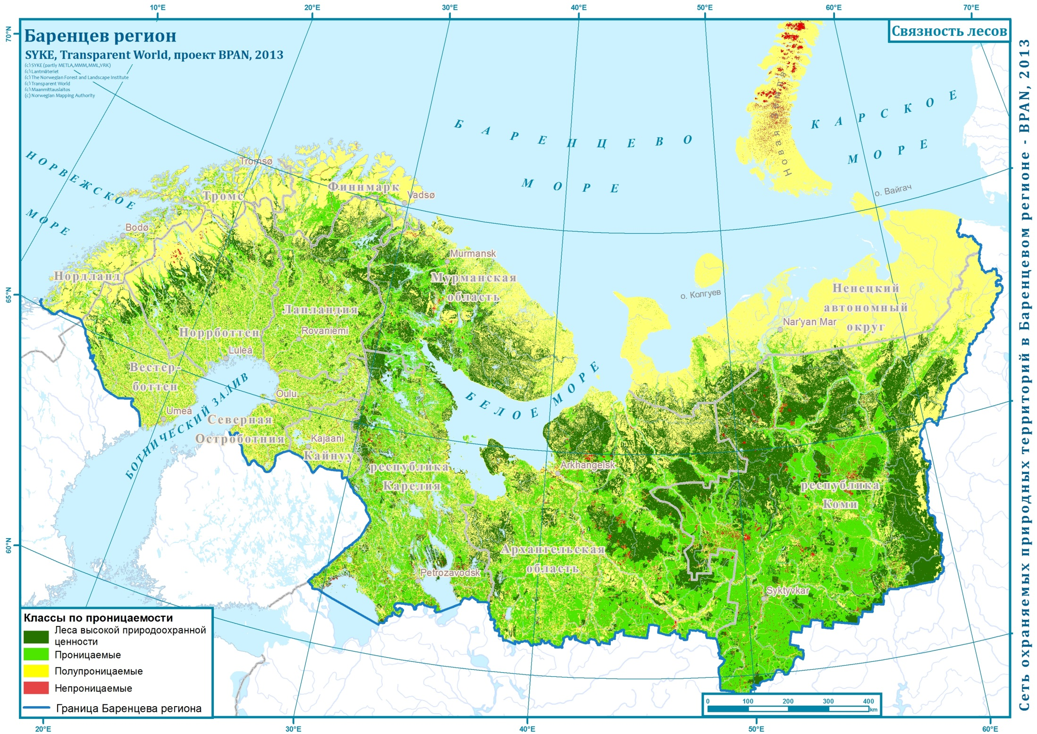
Общая связанность лесов Баренцевоморского региона

Slide 35
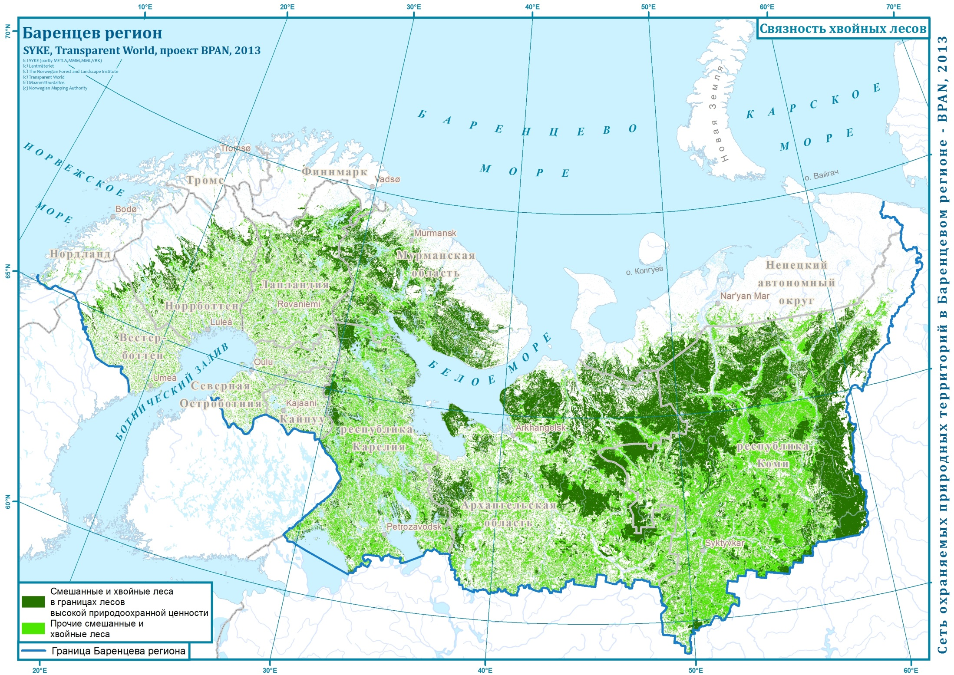
Прозрачность ландшафтов для видов старовозрасных хвойных и смешанных лесов

Slide 36
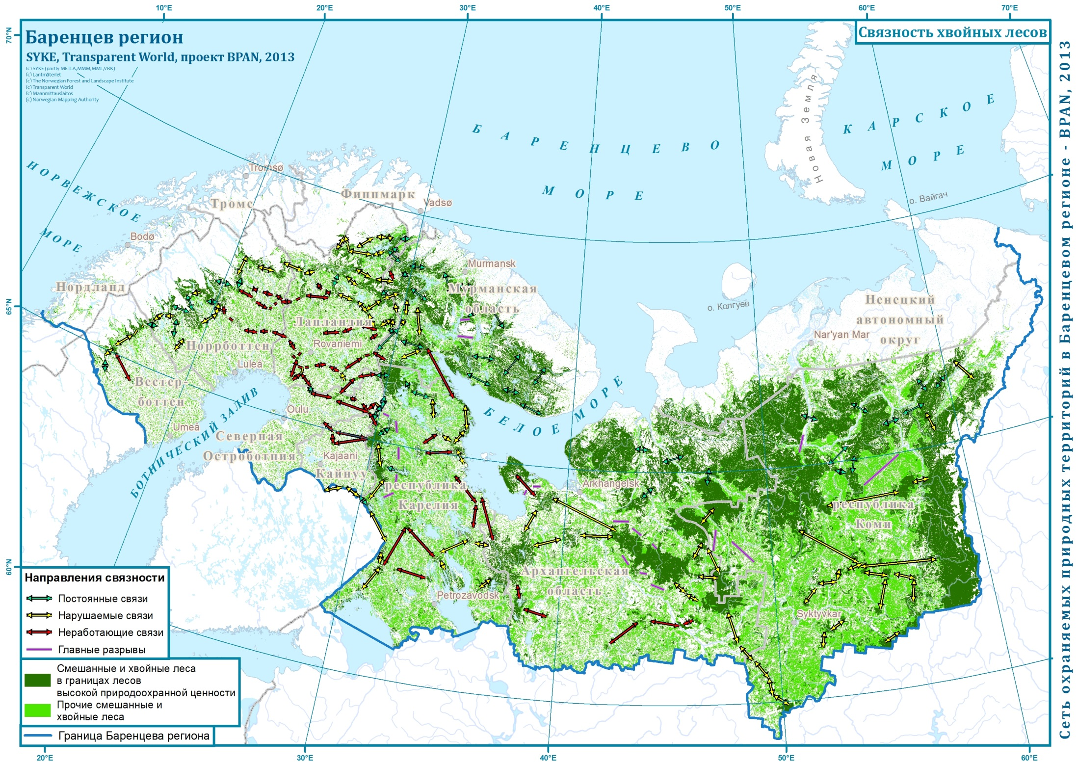
Основные экологические коридоры для видов малонарушенных хвойных лесов

Slide 37
Некоторые выводы об общей связанности природных экосистем региона
Ключевые территории («ядра») образуют несколько компактных групп:
  вдоль границы Швеции и Норвегии
  в северной Финляндии, в Республики Карелия и в Мурманской области;
  в Архангельской области, в Республики Коми и в Ненецком АО;
  в восточной части Республики Коми.
Все ключевые территории связаны несколькими мега-коридорами, имеющими крайне важное значение для сохранения биологического разнообразия региона

Slide 38
Могут быть выделены следующие основные коридоры:
Широтный (с запада на восток) коридор малонарушенных лесов от северной части Архангельской области и южного побережья Белого моря до Республики Коми и Ненецкого АО
Широкая полоса лесов по Уральскому хребту, непрерывная и относительно хорошо охраняемая
Коридор на границе Архангельской области и Коми, сформированный несколькими основными малонарушенными территориями, которые находятся в настоящее время под большой угрозой рубок (всё ещё может рассматриваться как функционально связанный, если рассматривать сохранившиеся МЛТ как “stepping stones”)
Коридор по границе Архангельской области и Карелии (ключевые территории на Онежском полуострове могут рассматриваться как его часть), который, фактически, уже не является непрерывным
Коридор вдоль западного побережья Белого моря, не очень хорошо выражен
Коридор вдоль российско-финской границы и российско-норвежской границы, известный как «Зелёный пояс Фенноскандии» (по факту, скорее, «ожерелье», чем «пояс», особенно на юге)
Коридор вдоль скандинавских гор в Швеции и северной Лапландии (Финляндия), известный как «Зелёный пояс Скандинавии» (состоит из нескольких частей, которые имею свои собственные названия)
Последние два коридора вместе образуют так называемую «Подкову Фенноскандии» (Rein Midteng, Asplan Viak, 2013)

Slide 39
Основные выявленные препятствия / проблемы для экологических связей
Разрыв в восточной части Скандинавских гор между ключевыми территориями в Норвегии и Швеции на западе и ключевыми территориями в Финляндии на востоке
Большое расстояние между ключевыми территориями севернее Онежского озера
Риск изоляции малонарушенных территорий на Онежском полуострове
Множество нарушенных территорий, окружающих Двинской массив (ключевую территорию на восточном берегу Северной Двины)
Множество нарушенных территорий вдоль железной дороги Санкт-Петербург – Воркута, угрожающих связям между ключевыми территориями в восточной и западной частях Республики Коми

Slide 40
Некоторые выводы
В процентном отношении Швеция и Финляндия сохраняют ВДВОЕ больше своих природных территорий в Баренцевоморском регионе, чем Россия и в 1,5 раза больше, чем Норвегия
Даже планируемых сегодня ООПТ недостаточно, чтобы достигнуть порога в 17% – ни по Баренцевоморскому региону в пределах России в целом, ни по какому-либо конкретному российскому региону
В материковой части Архангельской области сегодня – чуть меньше 8%, 11,7%, если считать с Новой Землёй и ЗФИ. Если все планируемые ООПТ будут созданы, то по материковой части будет 12,3%, если с НЗ и ЗФИ – 15,0%
Почти 40% ООПТ Баренцевоморского региона имеют режим охраны, не гарантирующий защиты от наиболее разрушительных типов антропогенного воздействия: рубок, строительства, добычи полезных ископаемых.
В России ситуация хуже среднего: у нас эта цифра составляет более 60% площади существующих ООПТ; во всех российских регионах она выше 50% и составляет почти 80% в Карелии и НАО (в Архангельской области – почти 54%, более 62%, если считать с НЗ и ЗФИ).

Slide 41
Некоторые выводы (2)
ООПТ с наиболее строгим, заповедным, режимом охраны существуют практически только в России
Концепция абсолютной заповедности, возникшая, развивавшаяся и реализованная в России, модель заповедников как «контрольной выборки» для мониторинга глобальных изменений природы под воздействием человека остается недооценённой и недостаточно известной на международном уровне
Заповедный режим российских ООПТ находится сейчас под угрозой размывания и ослабления под давлением экономических интересов и недостатка общественной и политической поддержки

Slide 42
Некоторые выводы (3)
Общая тенденция «охранять то, что проще, а не то, что более ценно»
Нелесные территории (болота, тундры, ледники, голые скалы и вода) охраняются лучше лесных
Северные биоклиматические подзоны – лучше более южных
Горные территории – лучше расположенных ниже по рельефу

Slide 43
Некоторые выводы (4)
Доминирование государственно собственности на землю в России, по сравнению с северными странами, делает создание ООПТ в нашей стране менее затратным и более реалистичным
Среди всех стран именно Россия имеет самые амбициозные планы по увеличению площади ООПТ
Но и эти планы пока не могут рассматриваться как достаточные, даже если будут полностью реализованы
Сохранение ключевых экологических коридоров, расположенных преимущественно вдоль межрегиональных и межгосударственных границ, особенно их южных частей, является важнейшим приоритетом в охране природы

Slide 44

Спасибо!
Дмитрий Аксёнов
НП «Прозрачный мир» picea2k@gmail.com

